Slide 1
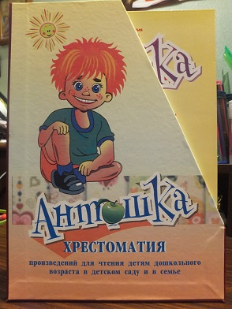
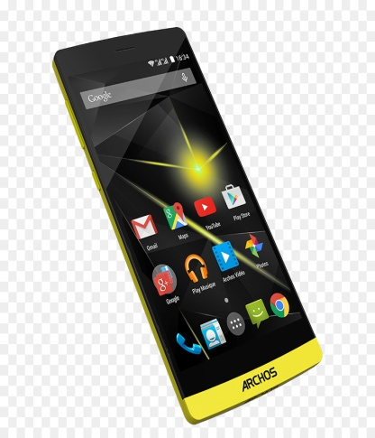
Родное слово в цифровом пространств Интерактивные игры: «Найди свой домик» «Поможем Танюшке убрать игрушки» по творчеству М.Малец
Выполнила:
Воспитатель МБДОУ №84
Першина Татьяна Николаевна
Курск 2023

Slide 2
Игра «Найди свой домик» М.Малец «детский сад»
Цель: развитие звуковой и интонационной культуры речи, фонематического слуха на основе овладения литературным языком родного края (М.Малец « Детский сад»), умений строить доказательства своей точки зрения.
Содержание игры: вносится предложение прослушать стихотворение и постараться запомнить предметы и действия , о которых повествуется в нем , чтобы привлечь и заинтересовать ребенка, процесс чтения сопровождать нажатием на левую кнопку компьютерной мыши, в результате которого на слайде появляются предметы соответствующие теме стихотворения, далее обращается внимание на следующий слайд и ставится задача – найти домик каждой предметной картинки, в случае «бездомной» картинки – объяснить причину

Slide 3
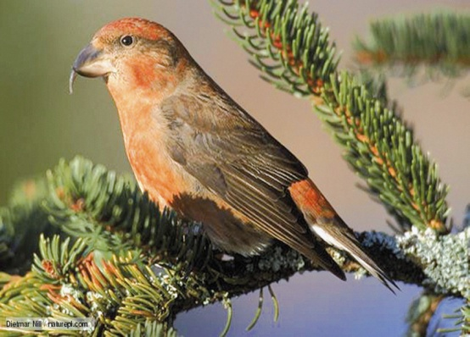
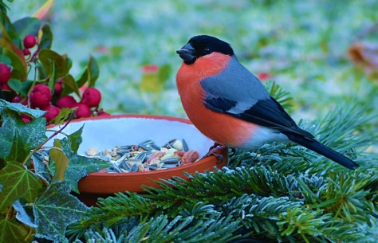
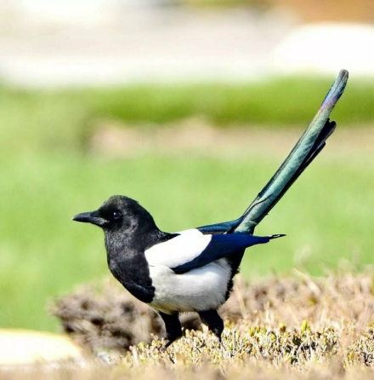
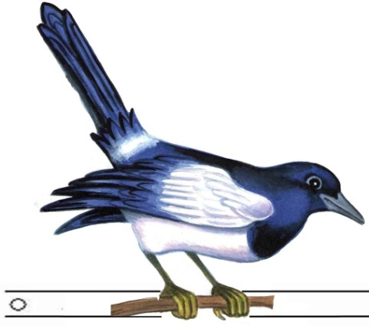
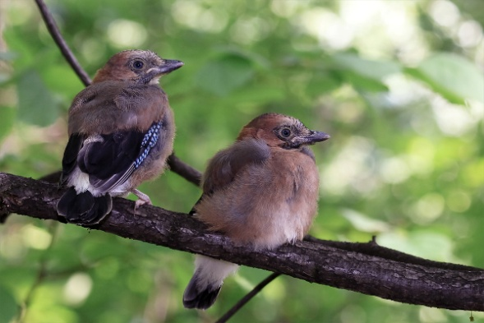
М.Малец «Детский сад»

Slide 4
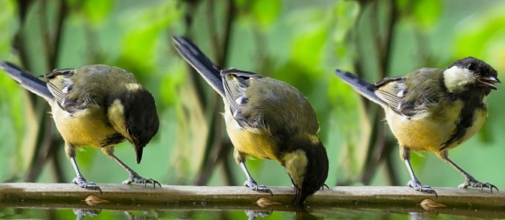
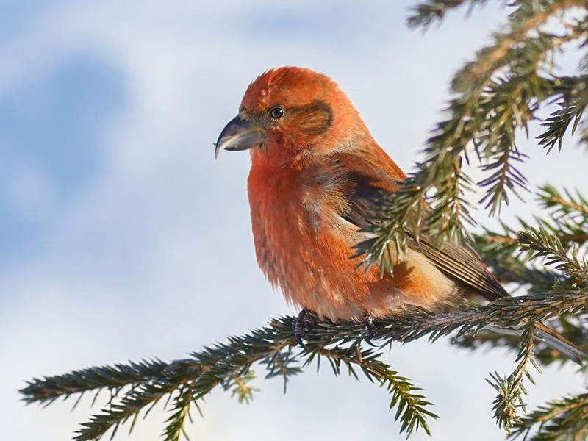
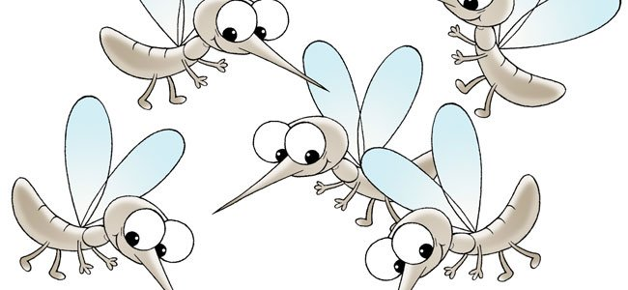
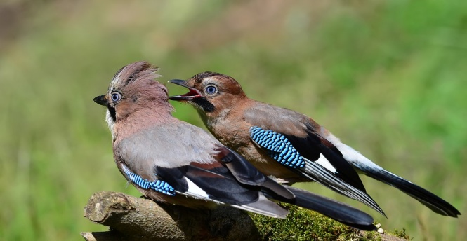
Игра « Найди свой домик»

Slide 5
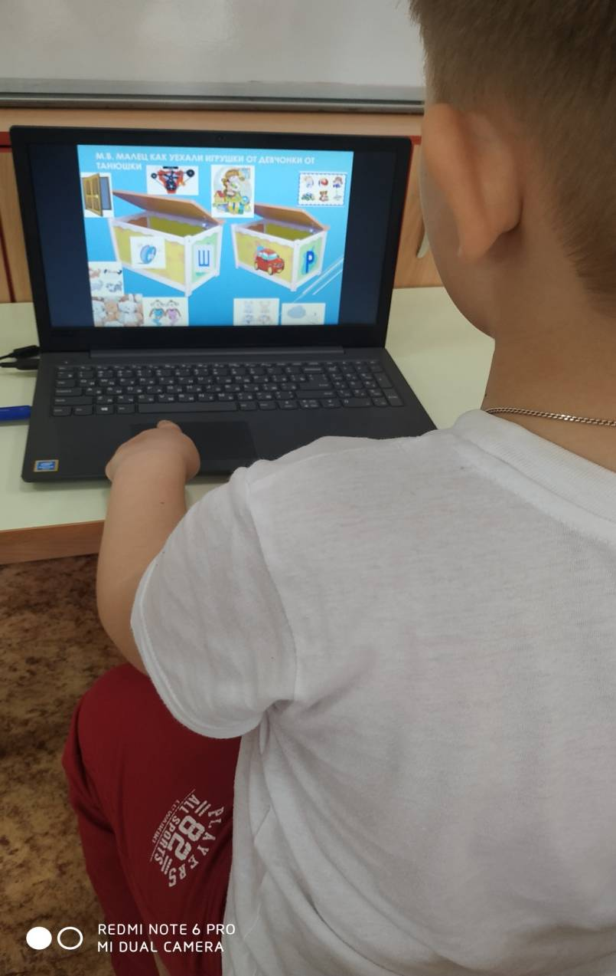
Игра «Поможем Танюшке убрать игрушки»
Цель: развитие звуковой и интонационной культуры речи,
фонематического слуха , речи-рассуждения, отстаивание
своей точки зрения, оптимизации процесса автоматизации
звуков ( ш, р, с…), - на основе овладения литературным
языком родного края (М.Малец « Как уехали игрушки от
девчонки от Танюшки»).
Содержание игры: вносится предложение прослушать стихотворение , постараться запомнить предметы и действия , о которых повествуется в нем , чтобы привлечь и заинтересовать ребенка, процесс чтения сопровождать нажатием на левую кнопку компьютерной мыши, в результате которого на слайде появляются предметы соответствующие теме стихотворения, далее обращается внимание на следующий слайд и ставится задача –
найти короб, в который можно поместить игрушку в названии которой имеется соответствующий звук (ш, р) – ребенок проговаривает слово - нажатием на левую кнопку компьютерной мыши, проверяет свою версию
(картинка передвигается в нужный короб), в случае определенных нюансов ( оба звука в слове, отсутствие звука и т.д.) озвучивает мнение и доказывает его.

Slide 6
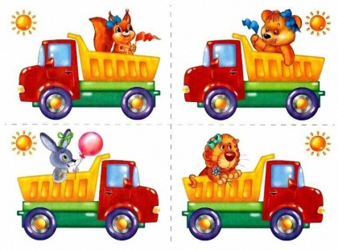
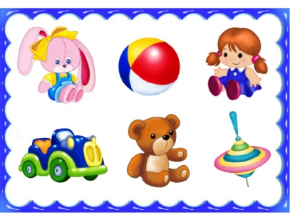
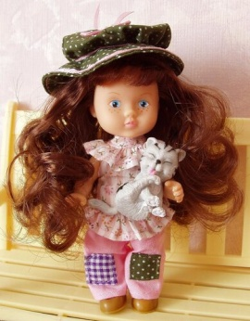
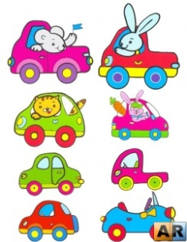
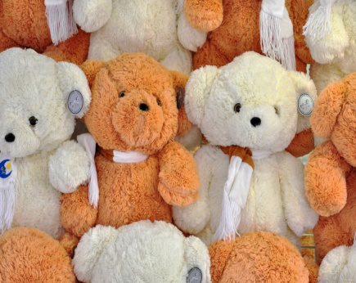
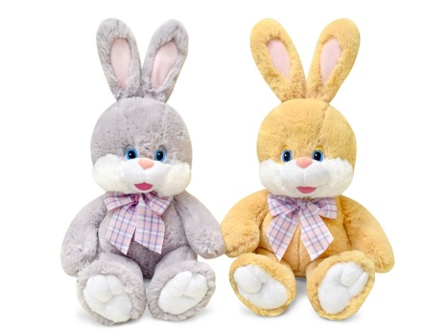
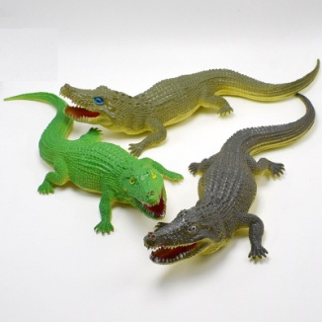
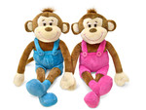
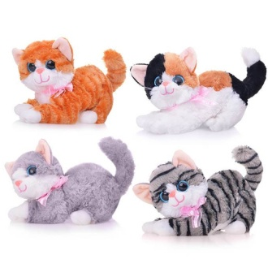
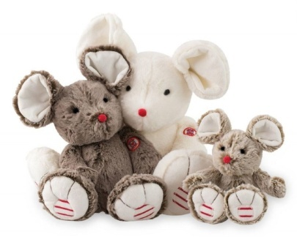
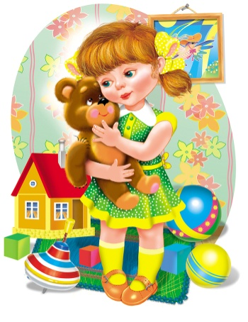
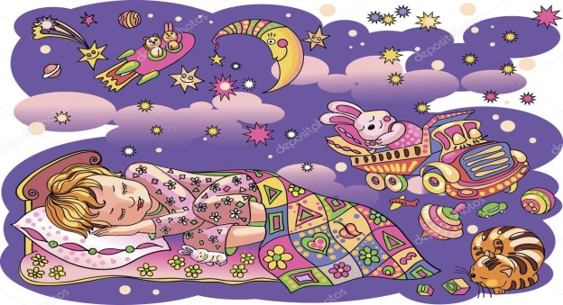
М.В. Малец « Как уехали игрушки от девчонки от Танюшки»

Slide 7
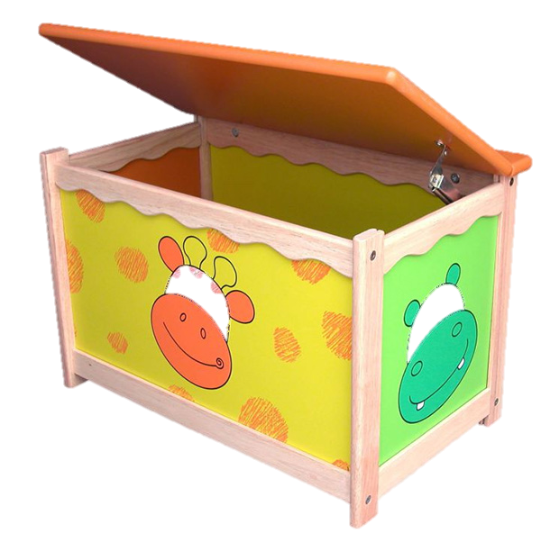
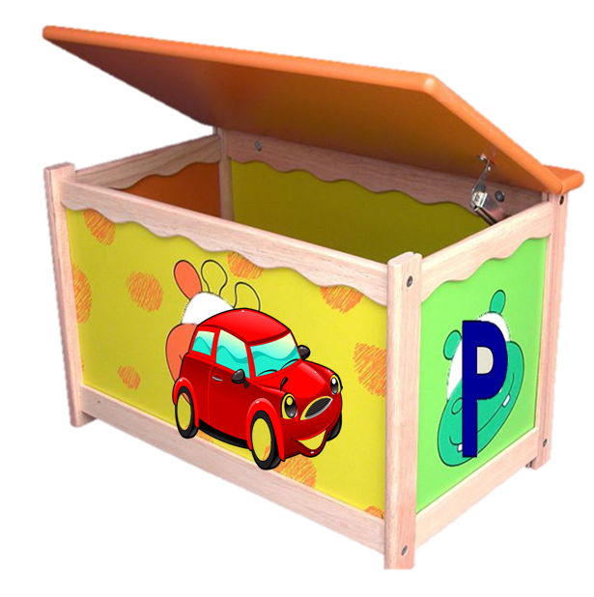
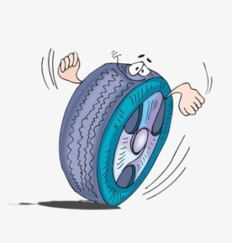
Игра «Поможем Танюшке убрать игрушки»

Slide 8
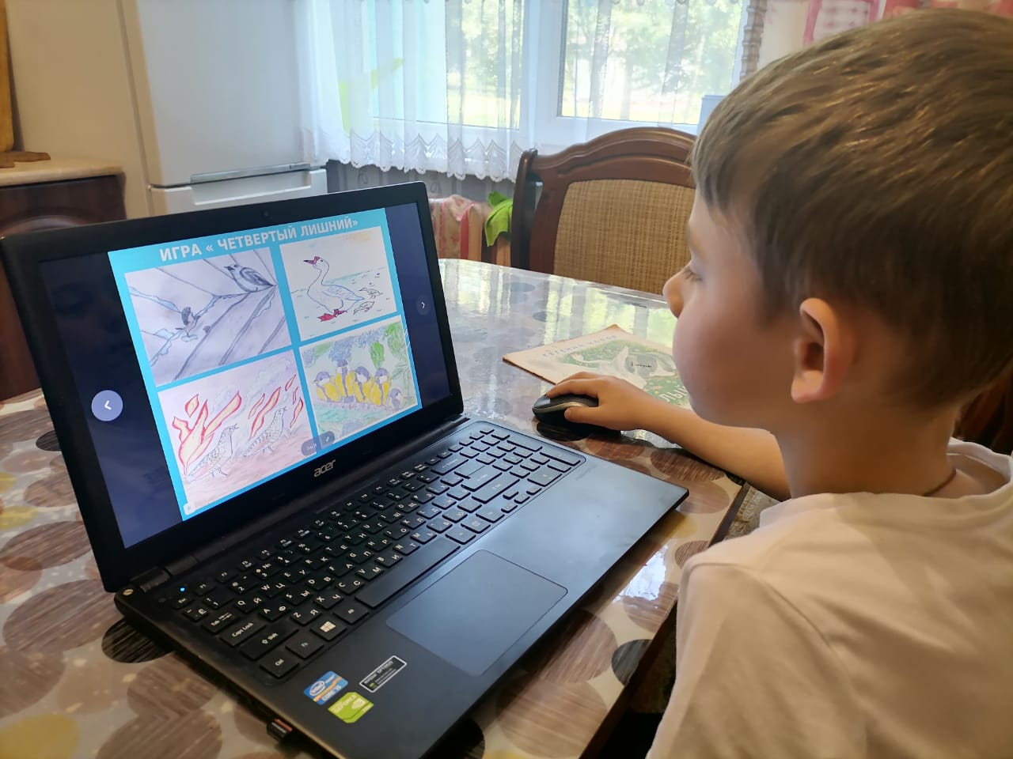
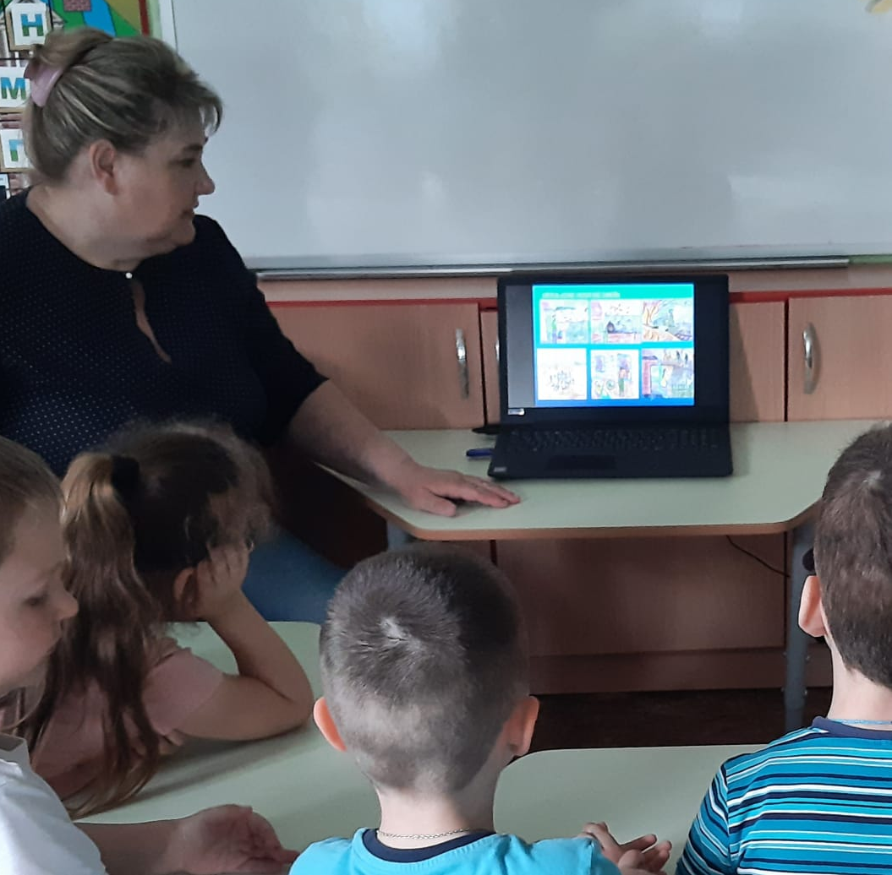
Играйте с удовольствием! Спасибо!

